Slide 1
He- Ne Laser

Slide 2
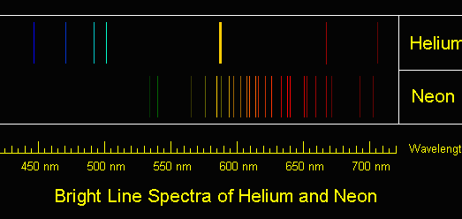
He und Ne
Edlegase

Slide 3
Eigenshaften Des Lasers
.0,53-0,63 micro Meter(Grün Rot); 1,15 micro Meter und 3,39 micro Meter -
. continuis Wawe
. Leistungs strahlung 0,05 Wat
-Efiziente bei 0,63 micro Meter(Rot)
- 3,39 großere efiziene doch energie geht verloren
Kohärenzlänge 20- 30 cm

Slide 4
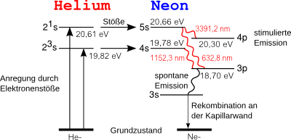
Energie Nievaus

Slide 5
Aufbau
Mixture of He und Ne

Slide 6
Anwendungen
Lase pointer
Baarcode Scanen
Laser print
Kaliebrierung von Spektrometer
Holografie
Labor (LIGO, Laser dopler anenometer)

Slide 7
Geschichte
erste Benutzung an 1960 Ali Javan, William Bennet und Donald Herriott entwickelt.
Der erste Laser, der licht im kontinuierlichen Betriebt erzeugt.
erster Gaslaser

